Slide 1

Aplicações de Pilhas Parte 2
CENTRO DE CIÊNCIA E TECNOLOGIA
LABORATÓRIO DE CIÊNCIAS MATEMÁTICAS UNIVERSIDADE ESTADUAL DO NORTE FLUMINENSE
Disciplina: Estrutura de Dados I
Prof. Fermín Alfredo Tang Montané
Curso: Ciência da Computação

Slide 2
Aplicações de Pilhas (Stacks)
Estudaremos quatro grupos de aplicações de pilhas:
Inversão de dados;
Análise sintática (Parsing);
Adiamento do uso de dados;
Backtracking.

Slide 3
Aplicações de Pilhas (Stacks)
Adiamento do uso de dados
Converter notação infixa em posfixa;
Avaliar expressões posfixas;
Backtracking
Escolher entre dois o mais caminhos;
Problema das oito rainhas.

Slide 4
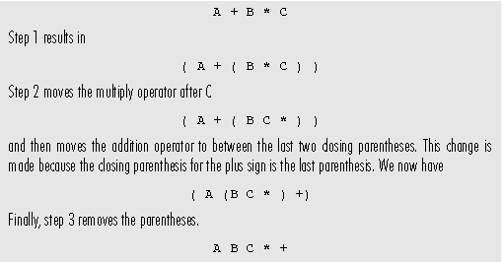
Aplicações de Pilhas (Stacks) Adiamento do uso de dados - Notação infixa em posfixa
Método Manual.

Slide 5
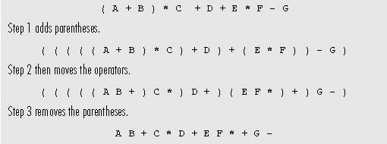
Aplicações de Pilhas (Stacks) Adiamento do uso de dados - Notação infixa em posfixa
Método Manual.

Slide 6
Aplicações de Pilhas (Stacks) Adiamento do uso de dados - Notação infixa em posfixa
Transformação Algorítmica.
Onde usar a pilha? O que deverá ser guardado?
Como usar?
Empilhar todos os operadores? Desempilhar todos e aplicar?
Empilhar somente até achar outro operador. Desempilhar o mais antigo. Empilhar o mais novo?
E a regra de precedência entre operadores?

Slide 7
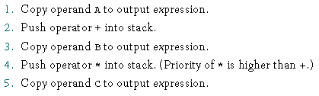

Aplicações de Pilhas (Stacks) Adiamento do uso de dados - Notação infixa em posfixa
Transformação Algorítmica.
E a regra de precedência entre operadores?

Slide 8
Aplicações de Pilhas (Stacks) Adiamento do uso de dados - Notação infixa em posfixa
Transformação Algorítmica.
Ao encontrar um novo operador com prioridade inferior ou igual ao que está no topo da pilha, devemos desempilhar o operador do topo e colocar ele na expressão posfixa.
O novo topo pode pela sua vez ter prioridade sobre o novo operador. Com isso o processo pode-se repetir várias vezes.
O novo operador somente será empilhado após remover todos os operadores com prioridade maior ou igual na pilha.

Slide 9
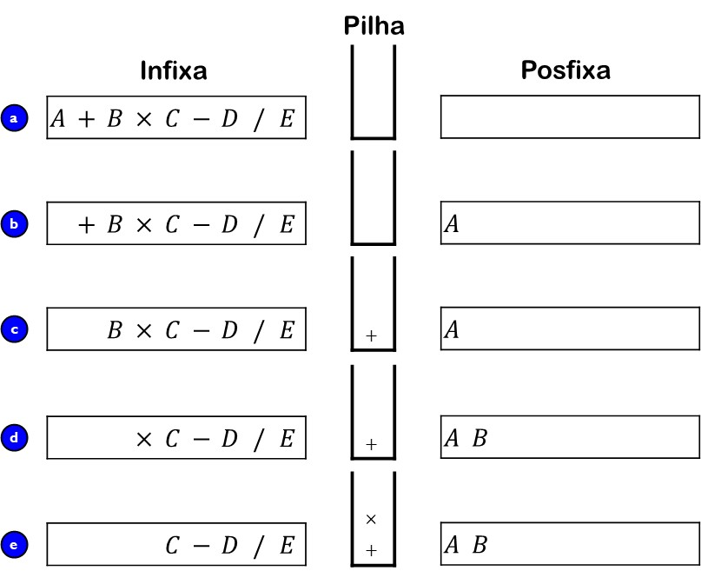
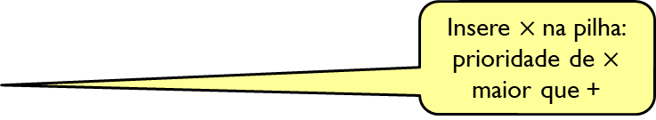
Aplicações de Pilhas (Stacks) Adiamento do uso de dados - Notação infixa em posfixa

Slide 10
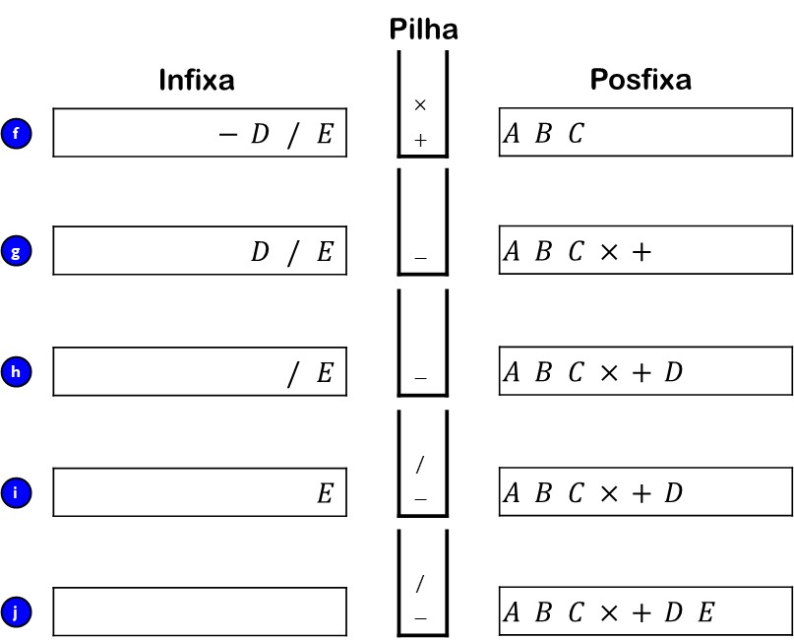
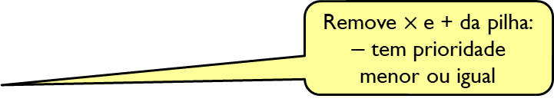
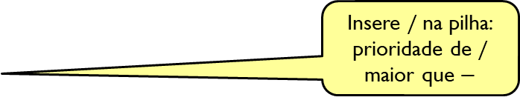
Aplicações de Pilhas (Stacks) Adiamento do uso de dados - Notação infixa em posfixa

Slide 11
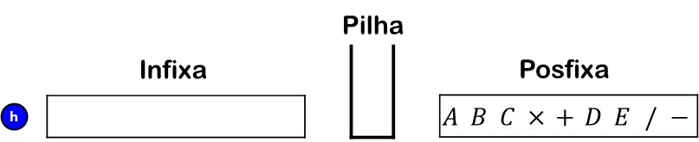
Aplicações de Pilhas (Stacks) Adiamento do uso de dados - Notação infixa em posfixa

Slide 12
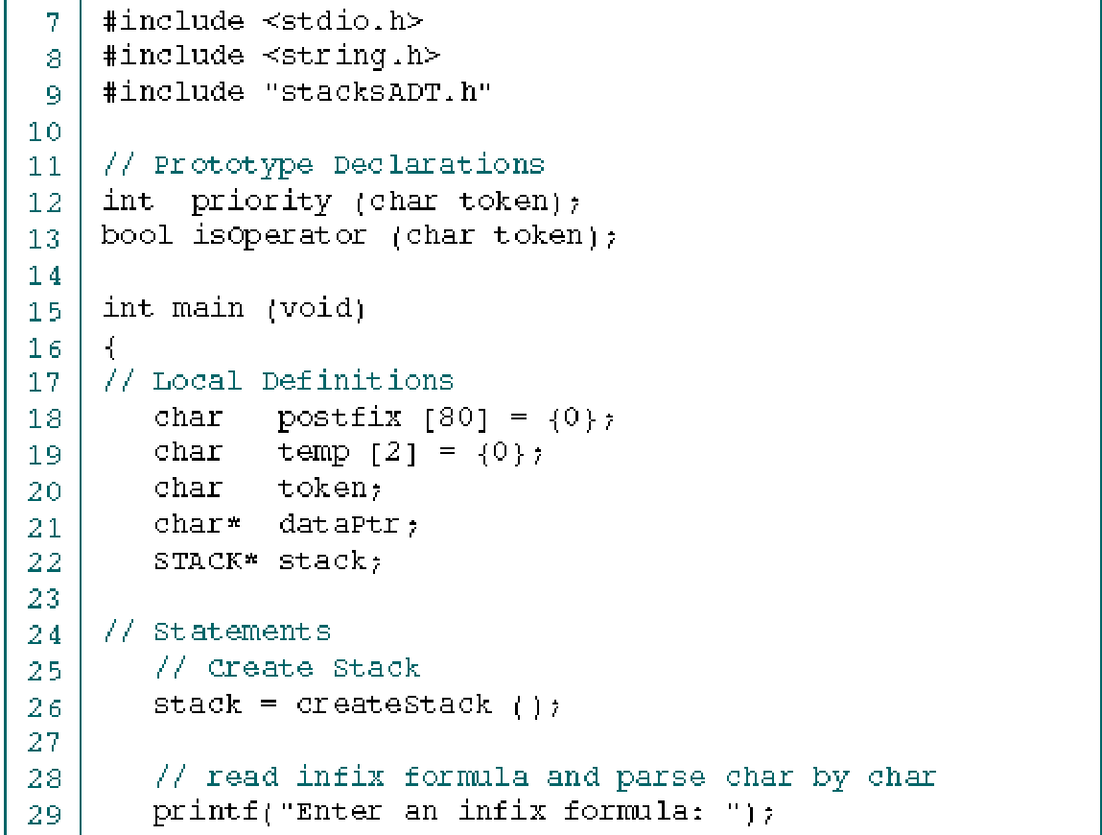
Aplicações de Pilhas (Stacks) Notação Infixa em posfixa - Implementação
P3-18.c
Na primeira parte do programa principal definem-se as variáveis locais para armazenar o caráter lido e a expressão posfixa.
Utiliza-se uma pilha para armazenar os operadores considerando a sua ordem de precedência.
Expressão posfixa
String para um operador
Caracter da expressão
infixa
Cria a pilha de operadores

Slide 13
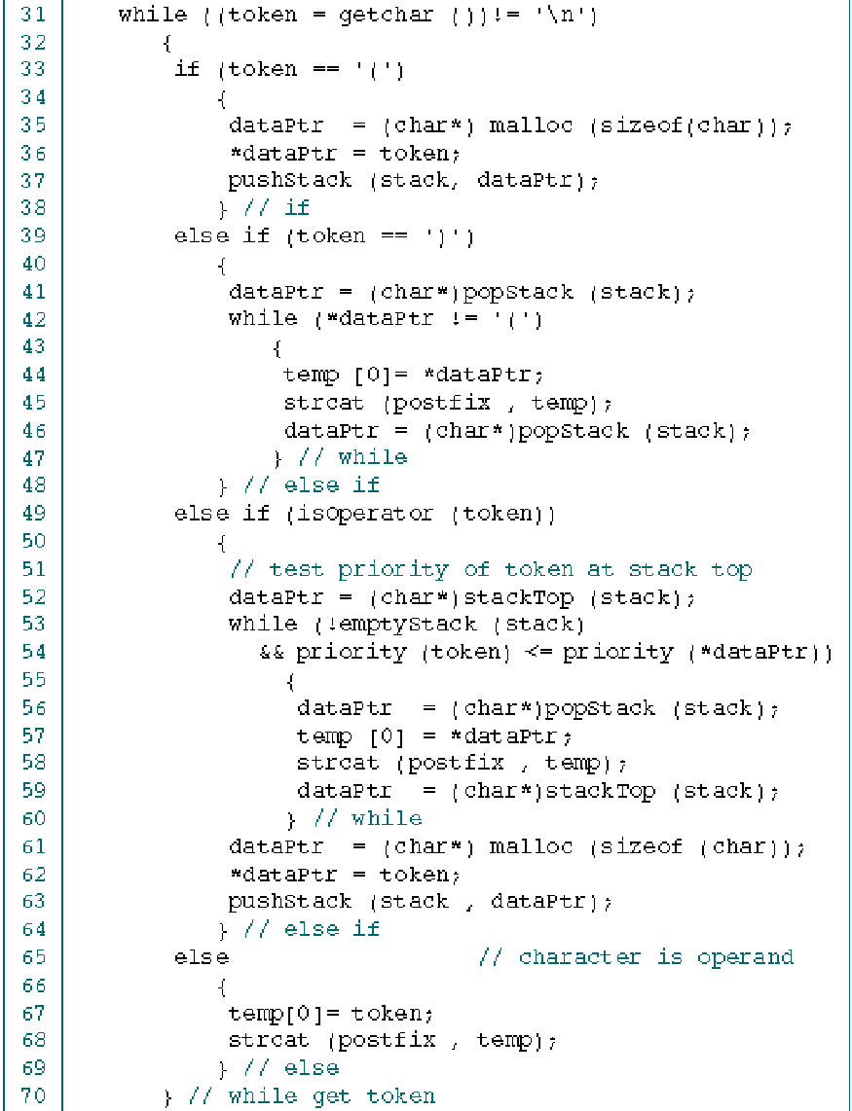
P3-18.c (Continuação...)
Caso1
Empilha token
O loop principal do programa para transformar uma expressão infixa em posfixa consiste na leitura dos caracteres da expressão infixa.
O caracter é processado segundo 4 casos possíveis, se for:
um ‘(‘ ;
um ‘)’;
um operador;
ou um operando.
Caso2
Desempilha
Concatena no final de expressão posfixa
Caso3
Consulta topo
da pilha
Desempilha
Concatena no final de expressão posfixa
Empilha token
Concatena no final de expressão posfixa
Caso4

Slide 14
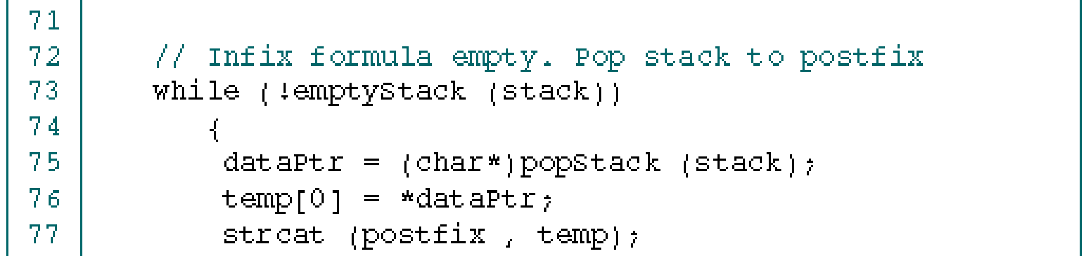
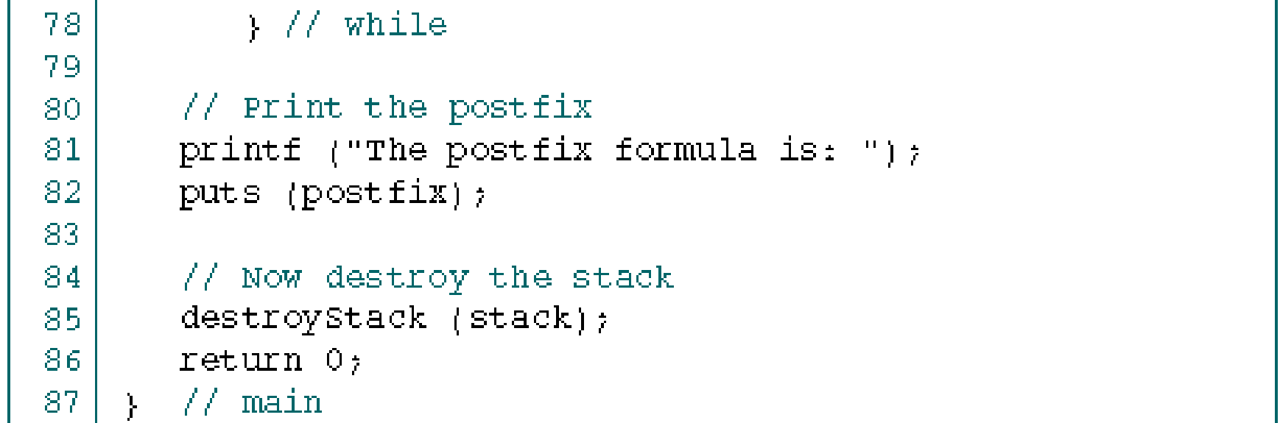
Aplicações de Pilhas (Stacks) Notação Infixa em posfixa - Implementação
Na última parte do programa principal após a leitura e processamento de todos os caracteres da expressão infixa, examina-se a pilha de operadores.
Enquanto houver operadores na pilha, eles serão desempilhados, e concatenados no final da expressão posfixa já existente.
P3-18.c (Continuação...)
Desempilha operador
Concatena no final de expressão posfixa
Imprime a expressão posfixa
Destrói a pilha

Slide 15
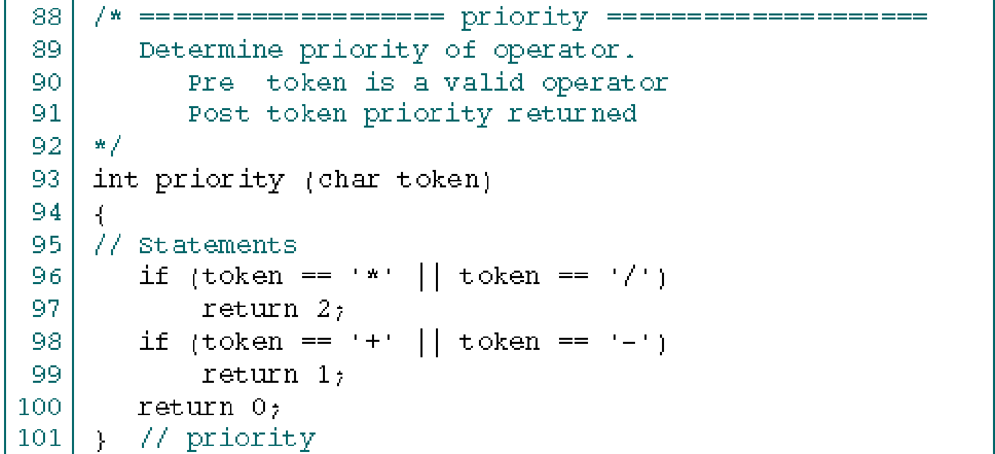
Aplicações de Pilhas (Stacks) Notação Infixa em posfixa - Implementação
A função priority() determina a prioridade de um operador.
Quanto maior o valor retornado maior será a prioridade do operador.
P3-18.c ( Função de prioridade do operador )

Slide 16
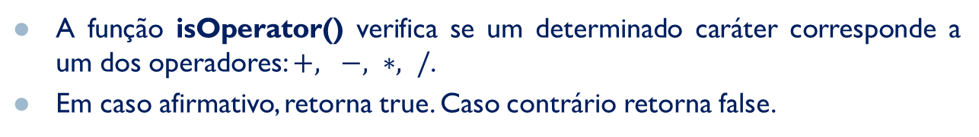
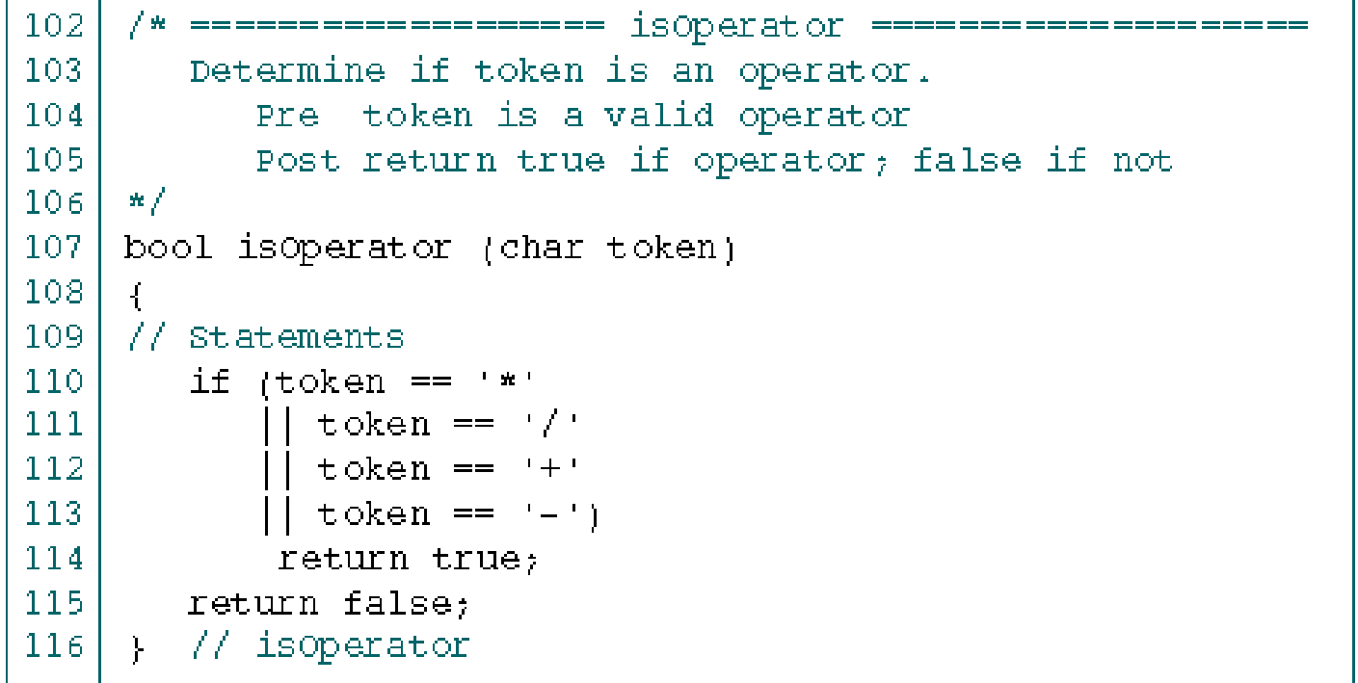
Aplicações de Pilhas (Stacks) Notação Infixa em posfixa - Implementação
P3-18.c ( Função que determina se o caráter é operador )

Slide 17
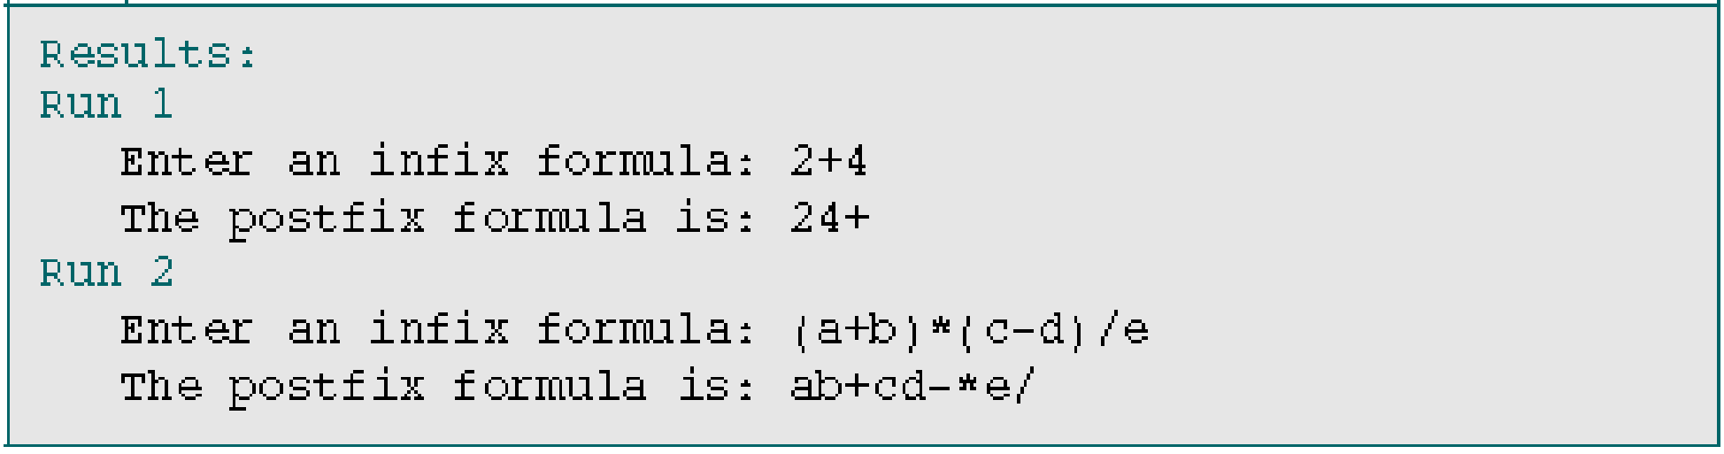
Aplicações de Pilhas (Stacks) Notação Infixa em posfixa - Resultado
A figura mostra dois exemplos da transformação de uma expressão infixa em posfixa.

Slide 18

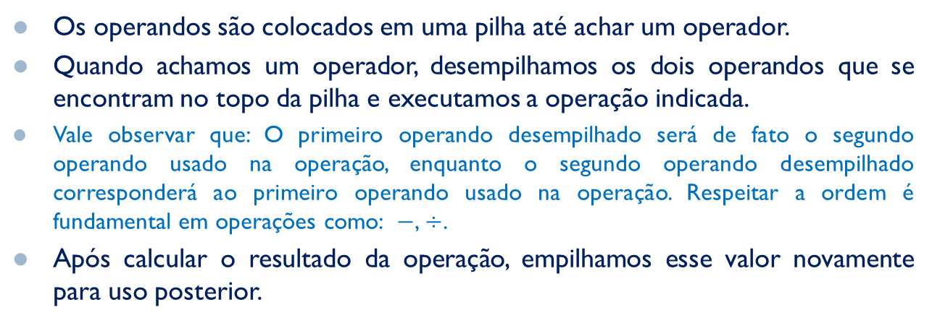
Aplicações de Pilhas (Stacks) Avaliar expressão posfixa - Ideia
Mostraremos como usar uma pilha para avaliar uma expressão posfixa.
Em uma expressão posfixa, os operandos aparecem antes dos operadores. Assim, utilizaremos a pilha para adiar o uso dos operandos até achar um operador.
Considere a seguinte expressão posfixa:

Slide 19
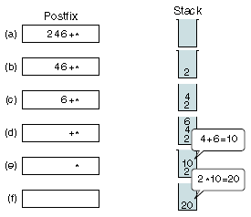
Aplicações de Pilhas (Stacks) Avaliar expressão posfixa - Exemplo
A figura ilustra o uso da pilha para avaliação da expressão posfixa:
Após a avaliação da expressão, o resultado fica armazenado na pilha.

Slide 20
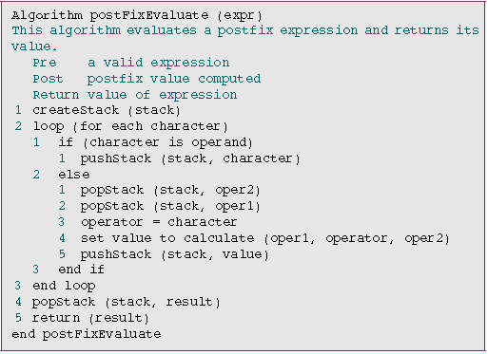
Aplicações de Pilhas (Stacks) Avaliar expressão posfixa - Algoritmo
O algoritmo para avaliação da expressão posfixa é o seguinte:
Criar Pilha
Ler Carater
Empilhar
Operando
Desempilhar
2 operandos
Executar
Operação
Empilhar
resultado
da operação
Desempilhar resultado final

Slide 21
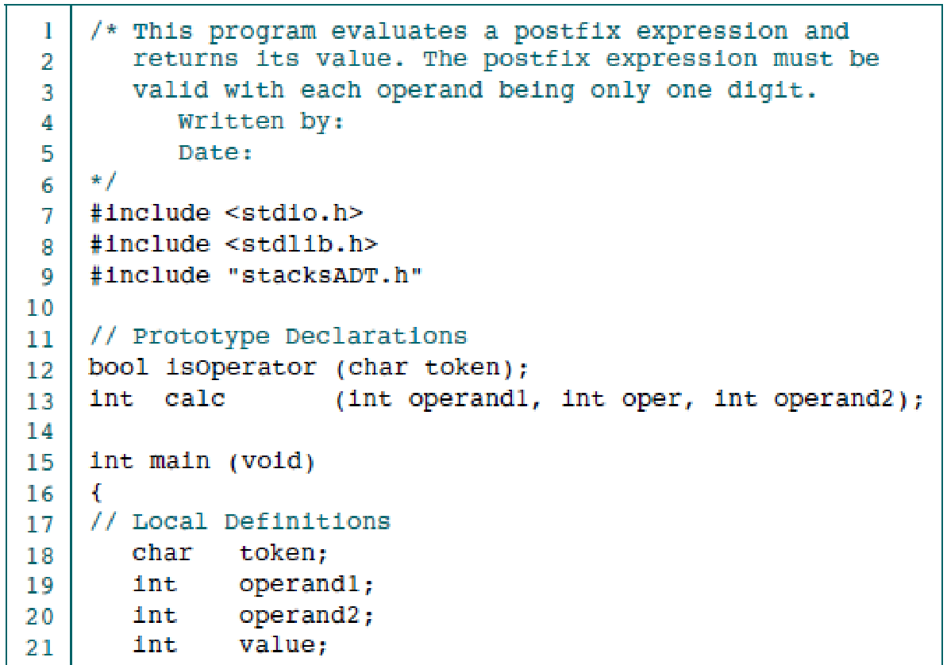
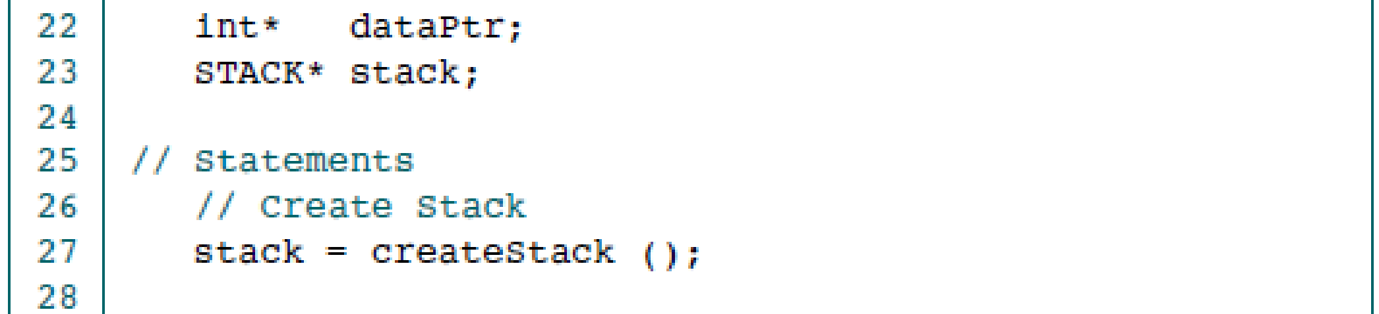
Aplicações de Pilhas (Stacks) Avaliar expressão posfixa - Implementação
P3-19.c
A primeira parte do programa principal define as variáveis locais o tipo de dado a ser armazenado e cria a pilha.
Caracter para armazenar o operador
Define os dados a serem armazenados como inteiros
Cria a pilha

Slide 22
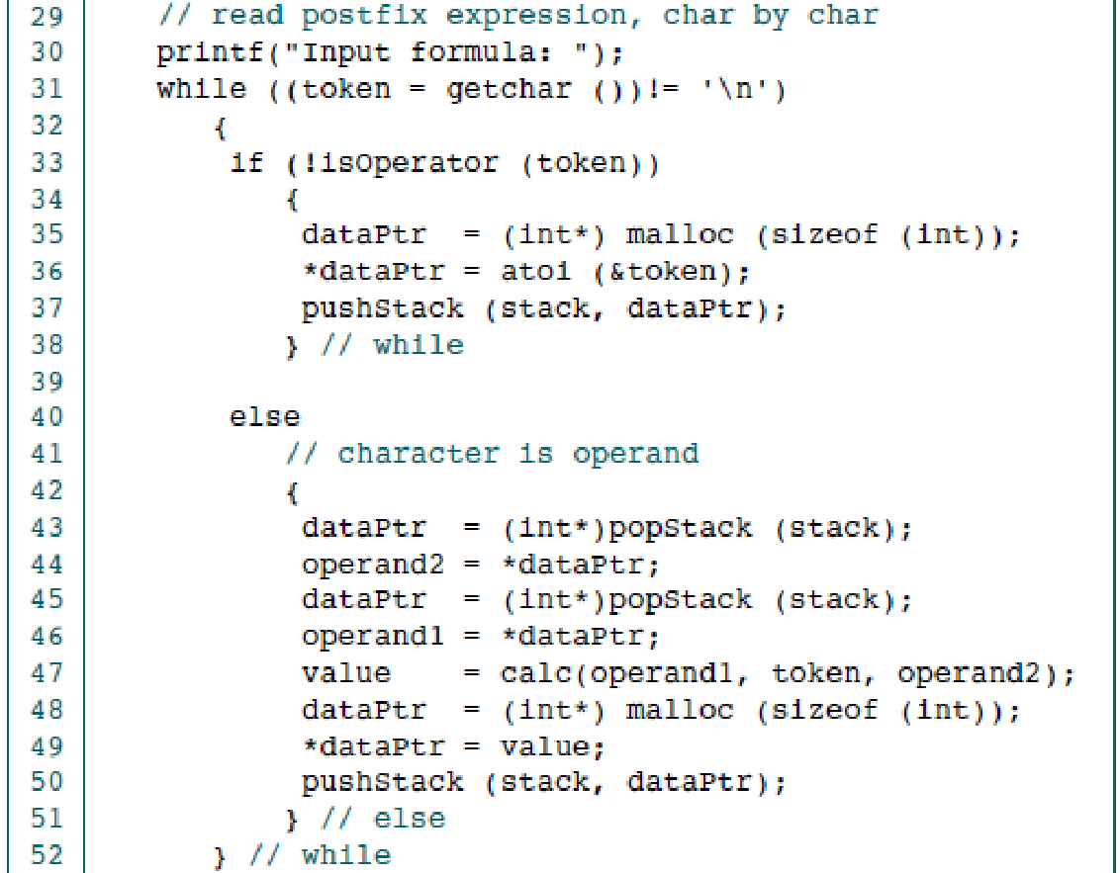
Aplicações de Pilhas (Stacks) Avaliar expressão posfixa - Implementação
O loop principal no programa principal consiste em:
Ler um caracter;
Identificar se é um operando ou operador;
Se for um operando, empilhar;
Se for um operador, desempilhar dois operandos, executar a operação e empilhar o resultado.
P3-19.c ( Continuação... )
Ler caracter
Empilha operando
Desempilha 2 operandos
Calcula operação
Empilha resultado da operação

Slide 23
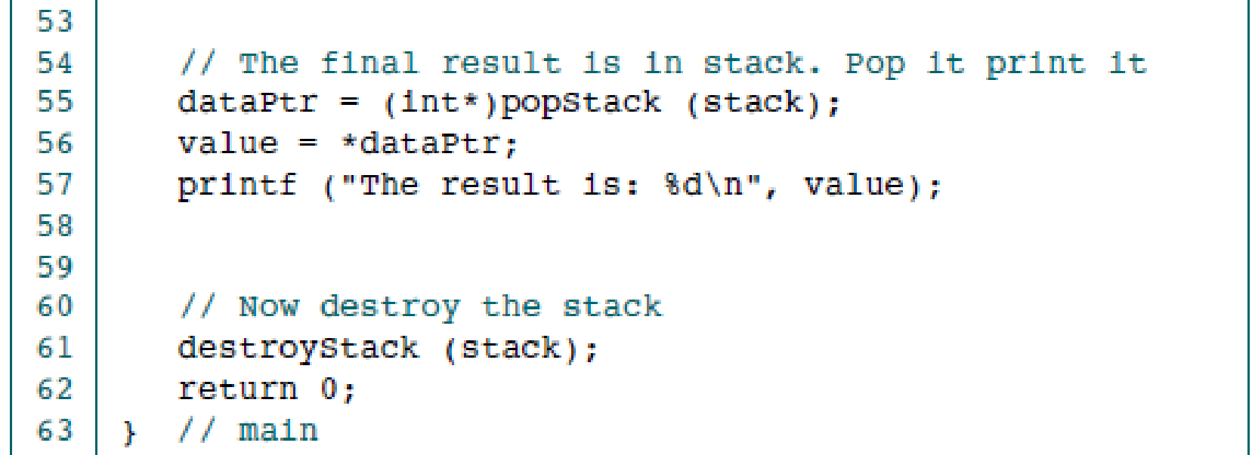
Aplicações de Pilhas (Stacks) Avaliar expressão posfixa - Implementação
A parte final do programa principal, recupera o valor armazenado na pilha e imprime o resultado da expressão posfixa.
Finalmente, a pilha é destruída.
P3-19.c ( Continuação... )
Recupera o valor armazenado na pilha
Destrói a pilha

Slide 24
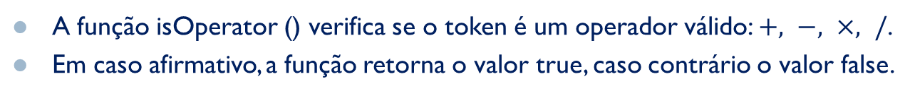
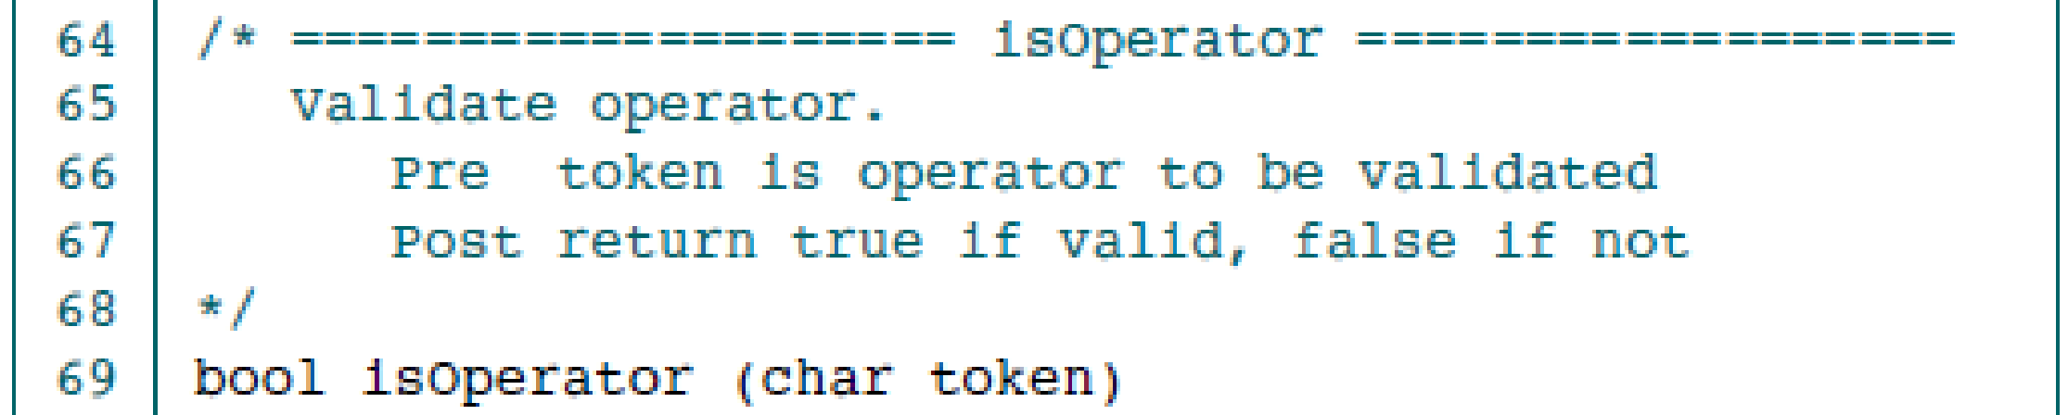
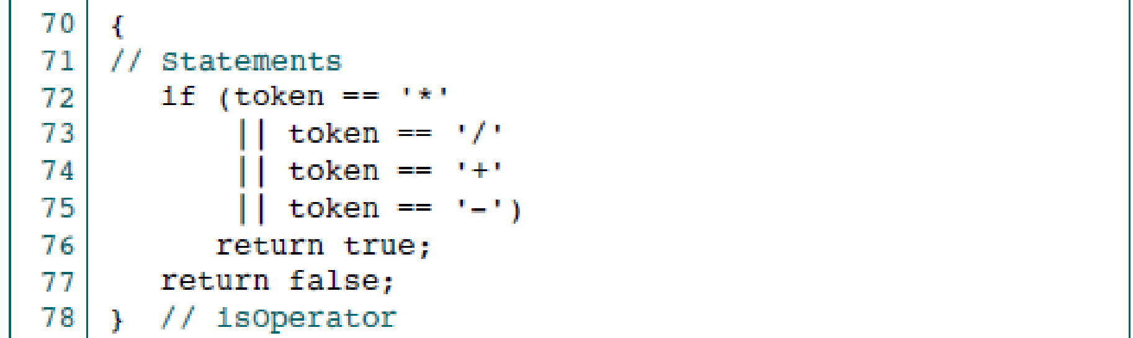
Aplicações de Pilhas (Stacks) Avaliar expressão posfixa - Implementação
P3-19.c ( Função que determina se o caráter é um operador )
Verifica se o Token é um operador válido

Slide 25
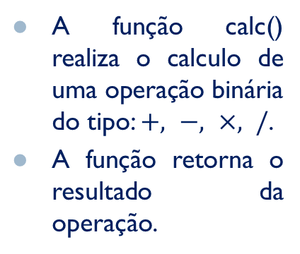
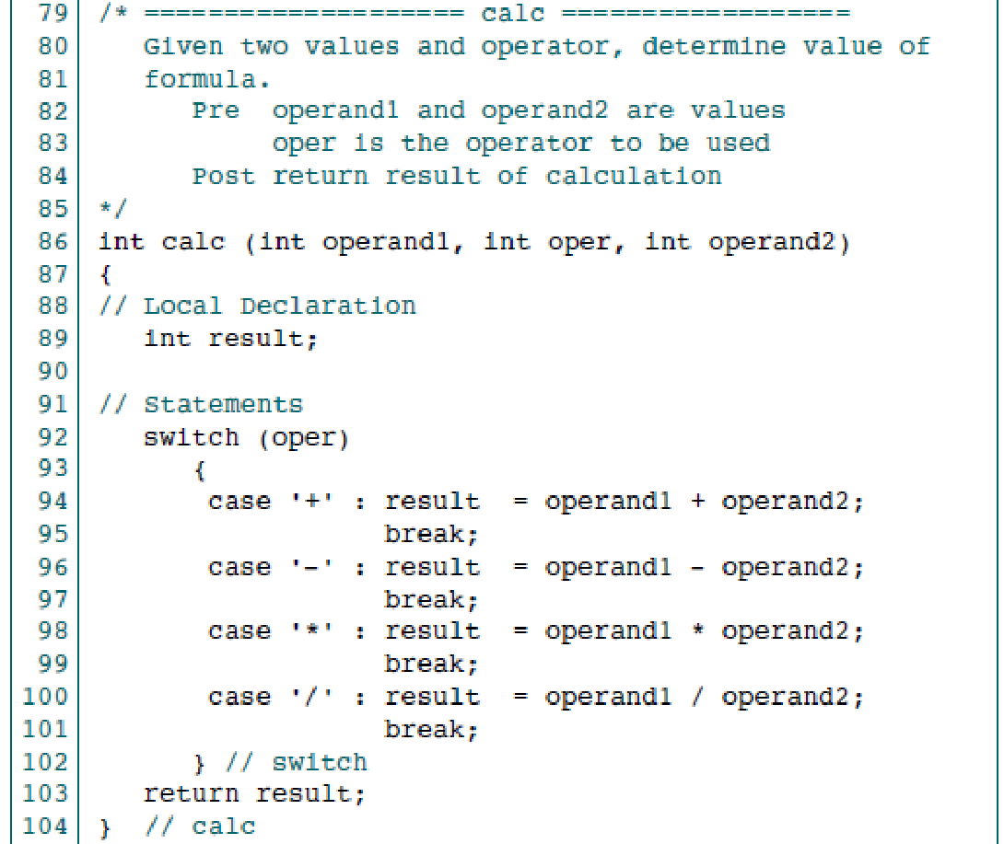
Aplicações de Pilhas (Stacks) Avaliar expressão posfixa - Implementação
P3-19.c ( Função que calcula o resultado da expressão )
Identifica o operador e executa a operação correspondente
Retorna o resultado

Slide 26
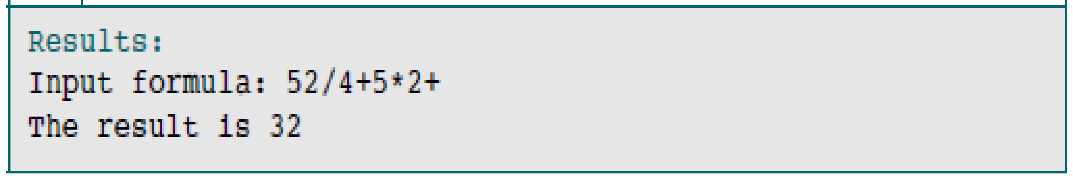
Aplicações de Pilhas (Stacks) Avaliar expressão posfixa - Resultado
A figura ilustra o resultado para uma expressão posfixa de exemplo.

Slide 27
Aplicações de Pilhas (Stacks) Backtracking
O Backtracking é uma outra aplicação das pilhas usada em aplicações tais como jogos computacionais, analise de decisão e sistemas expertos.
A ideia do Backtracking consiste em poder explorar caminhos alternativos e para isso ter a capacidade de desfazer um percurso já feito e lembrar daquele percurso que ficou pendente.
As pilhas são boas estruturas para lembrar das tarefas pendentes.
Mostraremos duas aplicações de Backtracking: A busca de um objetivo (destino) e o problemas das 8 rainhas.

Slide 28
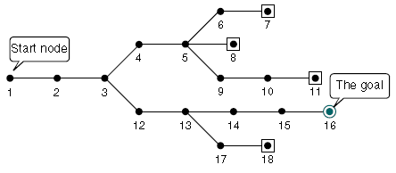
Aplicações de Pilhas (Stacks) Backtracking - A busca de um objetivo (Destino)
A figura ilustra um exemplo de uma busca por objetivo.
Temos um grafo, mas especificamente uma árvore que começa no nó 1 e apresenta uma série de caminhos alternativos a partir dele.
Apenas um destes caminhos nos leva ao nosso objetivo no nó 16.
Precisamos de um algoritmo para encontrar o caminho correto.

Slide 29
Aplicações de Pilhas (Stacks) Backtracking - A busca de um objetivo (Destino)
Cada vez que chegamos a um ponto de bifurcação em que precisamos decidir para onde ir, precisamos lembrar onde ele fica de maneira que possamos voltar a ele caso seja necessário. Isto é chamado de Backtrack.
Fazer Backtrack significa voltar ao ponto mais próximo em que tomamos uma decisão.
Não queremos voltar ao ponto de partida.
Para implementar o Backtrack usamos estruturas LIFO (Last Input First Output) como a pilha.

Slide 30
Aplicações de Pilhas (Stacks) Backtracking - A busca de um objetivo (Destino)
A questão aqui é o devemos colocar na pilha?
Se queremos apenas localizar nosso objetivo, podemos empilhar os nós onde realizamos uma bifurcação.
Temos assim, a seguinte evolução da pilha:
3
5
3
3
13
3
Pilha
a)
b)
c)
d)
e)

Slide 31
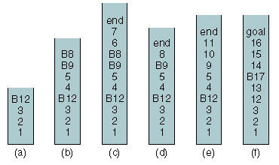
Aplicações de Pilhas (Stacks) Backtracking - A busca de um objetivo (Destino)
No entanto, se também queremos imprimir o caminho que nos leva ao nosso objetivo, teremos que empilhar tanto os nós que fazem parte de um caminho válido como os nós resultantes de uma bifurcação.
Distinguimos entre estes dois tipos de nós usando uma marcação ou flag, para os nós de bifurcação.
A pilha resultante neste caso é a seguinte:
Na solução final ignora-se os nós resultantes da bifurcação.

Slide 32
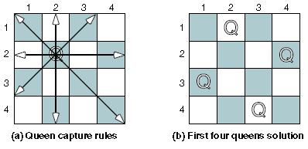
Aplicações de Pilhas (Stacks) Backtracking – Problema da 8 rainhas
O problema das 8 rainhas é um problema clássico associado ao jogo de xadrex quem consiste em posicionar 8 rainhas no tabuleiro de xadrez de maneira que nenhuma rainha possa atacar (capturar) qualquer outra rainha.
A solução computacional para este problema requer que localizemos uma rainha em uma posição do tabuleiro e analisemos todas as possíveis direções de ataque, verificando que não existe outra rainha capaz de capturar a última rainha posicionada.
Caso a posição da nova rainha esteja ameazada, tenta-se outra posição.
A figura ilustra o caso simplificado com 4 rainhas e um tabuleiro 4x4.
Solução para o problema das 4 rainhas.
Direções de ataque para a rainha localizada em [2,2].

Slide 33
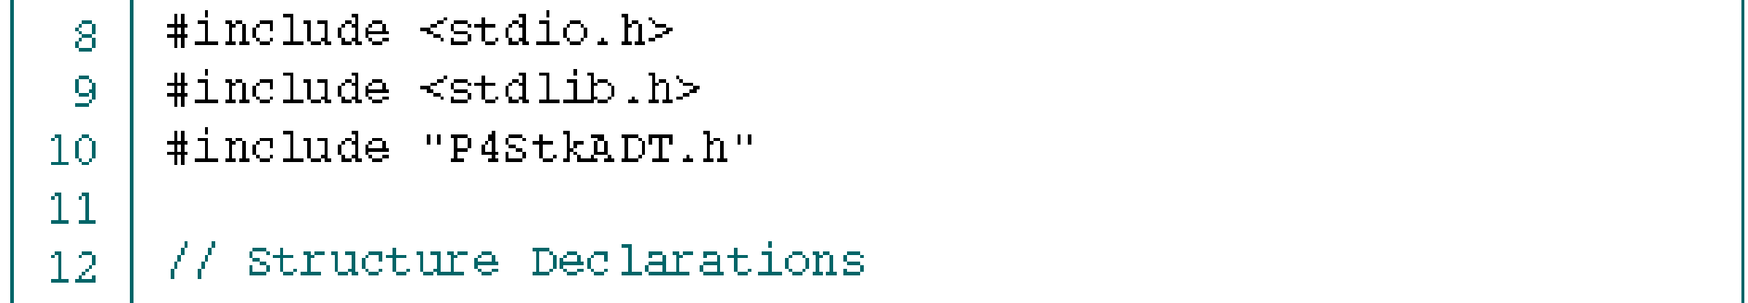
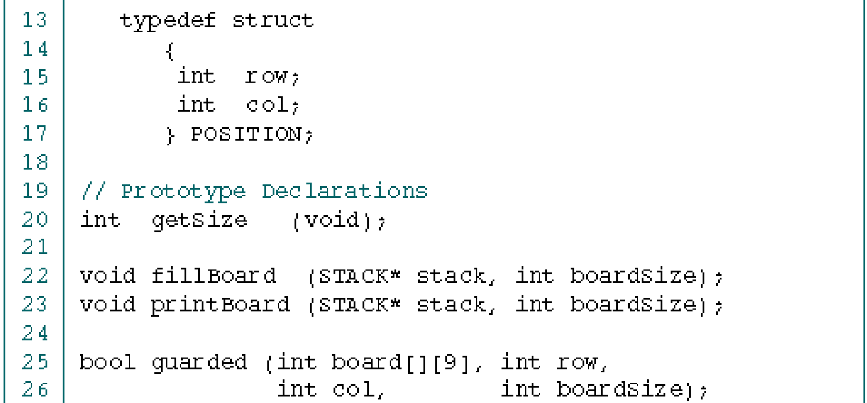
Aplicações de Pilhas (Stacks) Problema da 8 rainhas - Implementação
Na primeira parte do programa principal define-se uma estrutura para armazenar uma posição no tabuleiro.
Uma estrutura de pilha será formada com nós que incluem ponteiros a estruturas desse tipo.
Declaram-se protótipos das funções para:
obter o tamanho do tabuleiro;
preencher o tabuleiro e a pilha;
imprimir a pilha;
verificar se uma posição do tabuleiro está ameaçada.
P3-20.c ( Funções para o tabuleiro )
Define a estrutura
para armazenar posições de tabuleiro

Slide 34
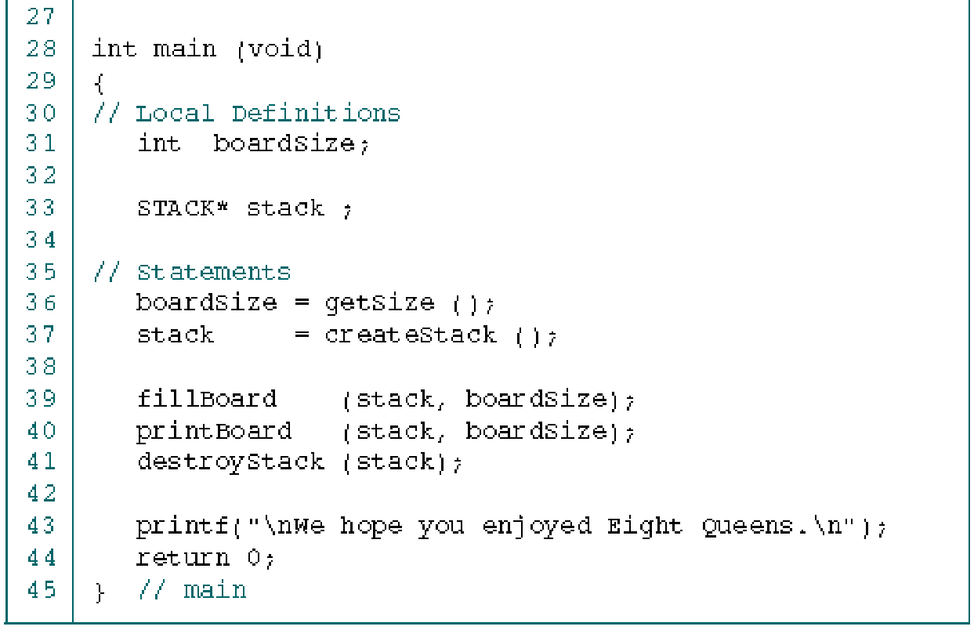
Aplicações de Pilhas (Stacks) Problema da 8 rainhas - Implementação
O programa principal usa uma pilha para armazenar as posições das rainhas no tabuleiro.
Além disso usará uma matriz de posições.
P3-20.c ( Programa principal )
Define o tamanho do tabuleiro
Cria a pilha de posições
Preenche o tabuleiro e a pilha
Destrói a pilha
Imprime o tabuleiro a partir da pilha

Slide 35
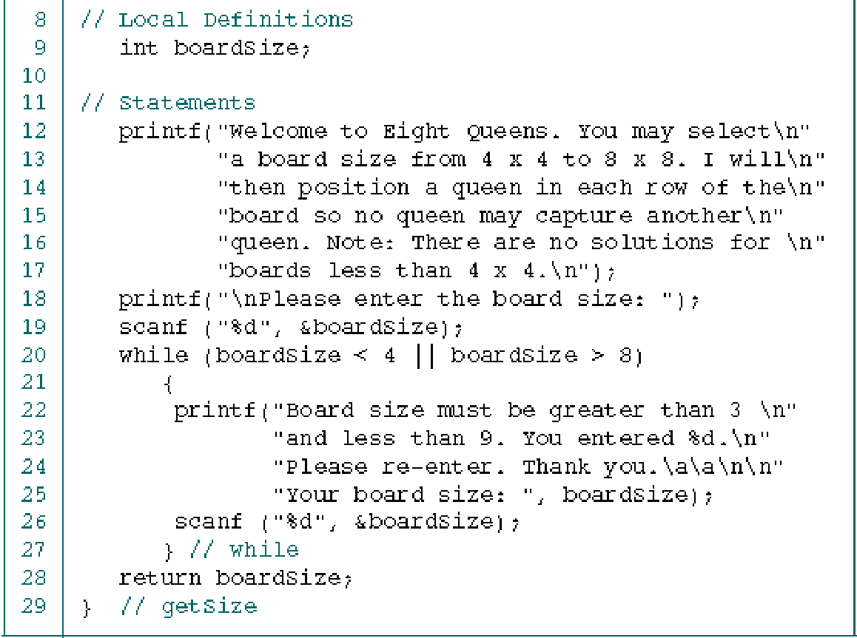
Aplicações de Pilhas (Stacks) Problema da 8 rainhas - Implementação
A função getSize() permite a definição do tamanho do tabuleiro.
O tamanho é definido pelo usuário e retornado pela função.
São válidos tamanhos entre 4 e 8.
P3-21.h ( Função que define o tamanho do tabuleiro )
Leitura do tamanho do tabuleiro

Slide 36
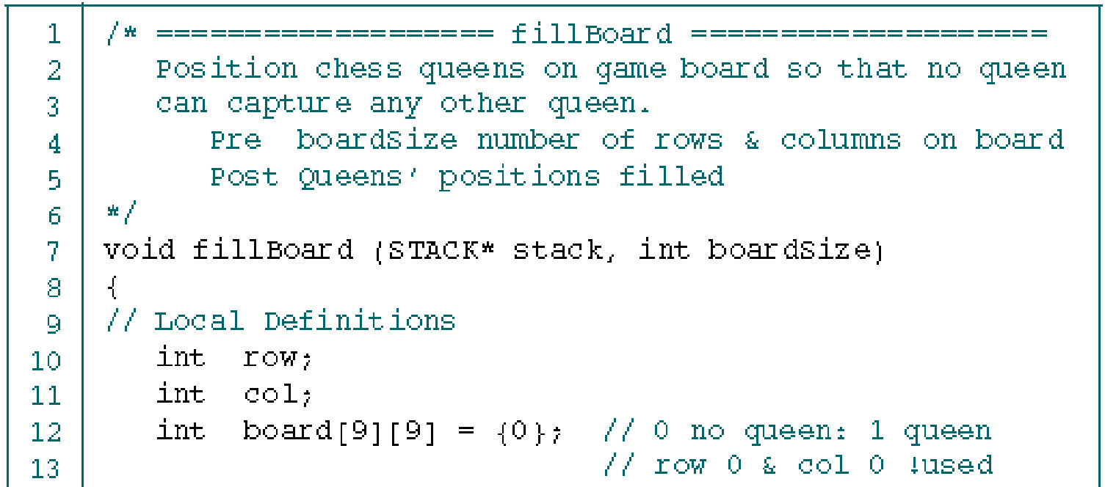
Aplicações de Pilhas (Stacks) Problema da 8 rainhas - Implementação
A função fillBoard() realiza a tarefa de preenchimento do tabuleiro com rainhas em posições seguras (não ameaçadas).
A função utiliza uma estratégia de tentativa e erro para colocar o maior número de rainhas no tabuleiro (No máximo uma por linha).
Cada posição possível em uma linha é testada, usando a função guarded(), para garantir que não exista ameaça de outras rainhas.
P3-22.h ( Função que posiciona as rainhas )
Matriz de posições
Ponteiro a uma posição

Slide 37
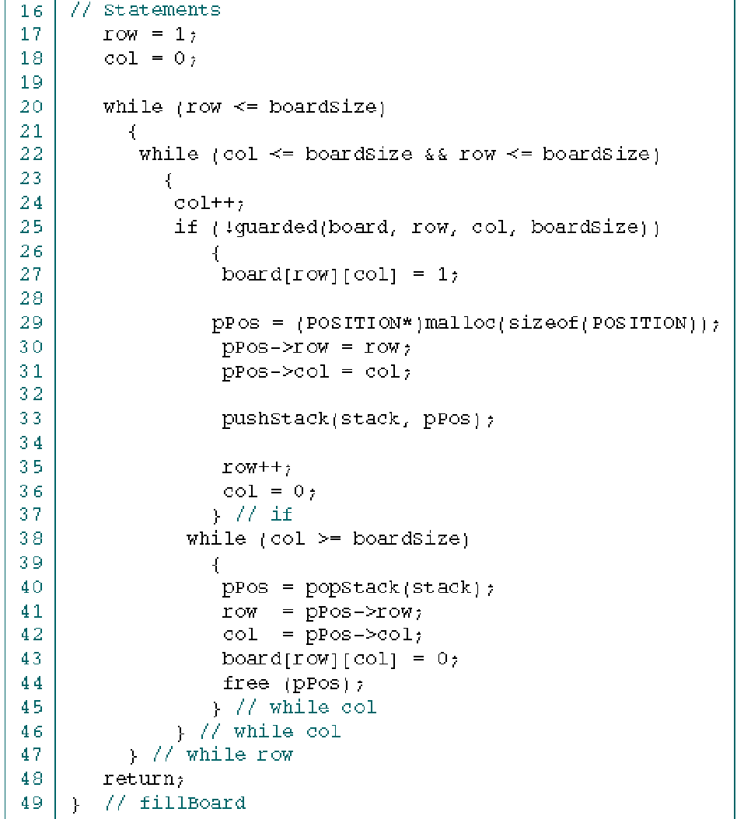
P3-22.h ( Continuação...)
A função fillBoard() assume que deve existir uma rainha em cada linha da solução.
Para cada linha procura-se uma posição segura em uma coluna.
Caso exista essa posição segura, registra ela na matriz, empilha e analisa a próxima linha.
Caso contrário, faz o backtrack, libera a posição da última rainha posicionada, na matriz e na pilha.
Preenche a posição segura na matriz
Empilha uma posição segura
Backtrack
Desempilha a última posição
Libera a última posição na matriz

Slide 38
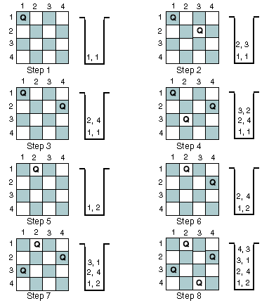
Aplicações de Pilhas (Stacks) Problema da 8 rainhas - Exemplo
A figura ilustra o uso da pilha para armazenamento das posições seguras para as rainhas. Assim como para desfazer o posicionamento da última rainha, caso ela impeça o posicionamento de novas rainhas na próxima linha.
Observe os casos de Backtrack.
Backtrack
Backtrack

Slide 39
Aplicações de Pilhas (Stacks) Problema da 8 rainhas - Exemplo
A figura ilustra o uso da pilha para armazenamento das posições seguras para as rainhas.
Os passos 5, 6, 7 e 8 mostram uma sequência posições seguras até achar a solução final.

Slide 40
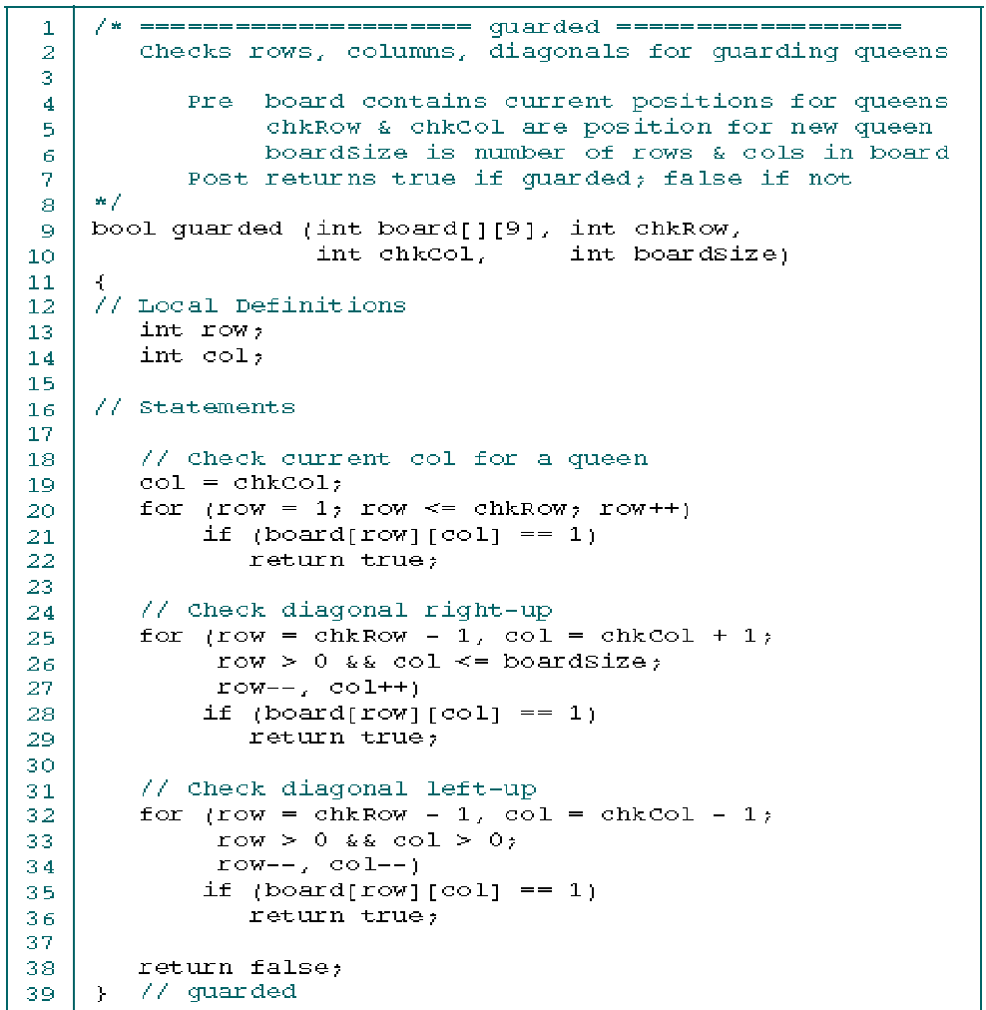
P3-23.h ( Função que determina se a posição esta ameaçada )
A função guarded() verifica se existe uma ameaça para a posição da nova rainha, localizada na posição [chkrow, chk col].
Caso a posição esteja ameaçada retorna true; Caso contrário, retorna false.
A função recebe o tabuleiro preenchido com as rainhas anteriores.
Somente é necessário testar ameaças vindas de cima.
A função usa força bruta.
Ameaças na mesma coluna
Ameaças na diagonal à direita
Ameaças na diagonal à esquerda

Slide 41
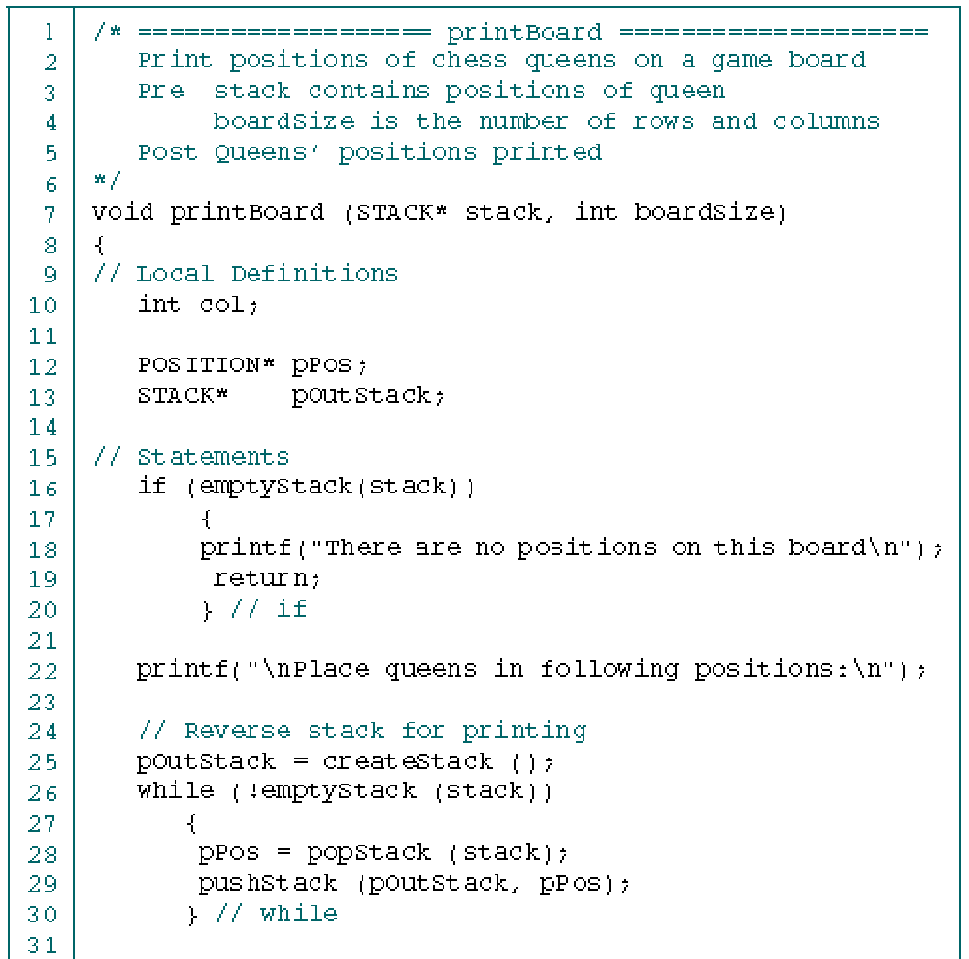
P3-24.h ( Imprime o tabuleiro a partir da pilha )
A função printBoard () imprime o posicionamento das rainhas no tabuleiro.
As posições armazenadas na pilha encontram-se ordenadas de maior a menor linha. Esta ordem é invertida usando uma pilha auxiliar.
Pilha vazia
Cria uma segunda pilha para inverter a primeira

Slide 42
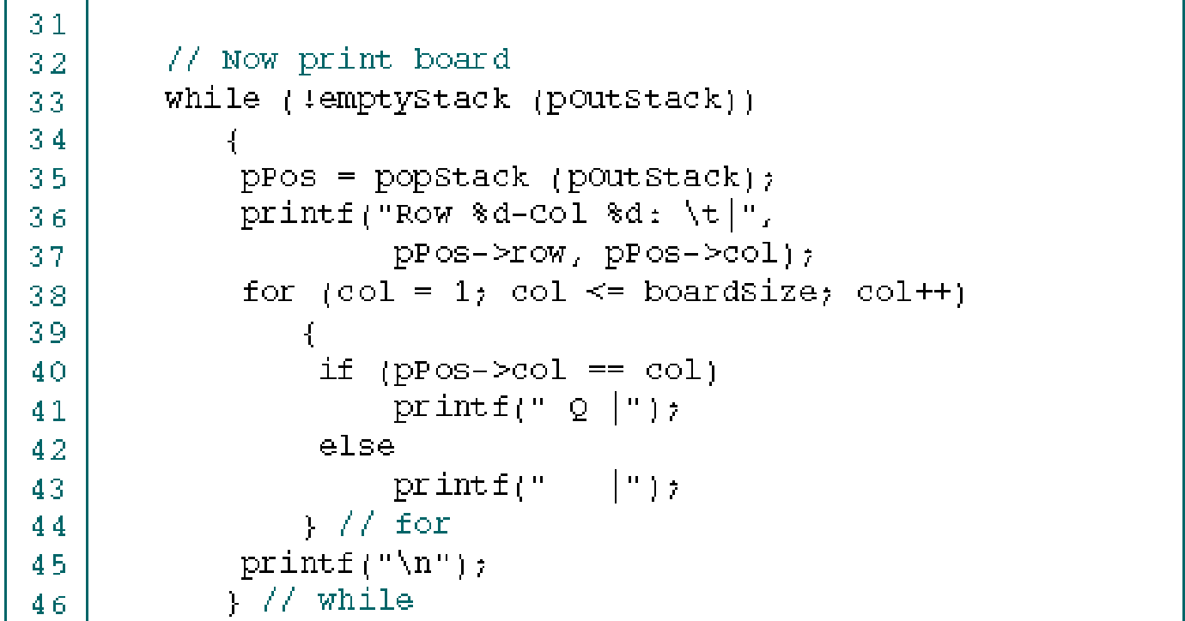
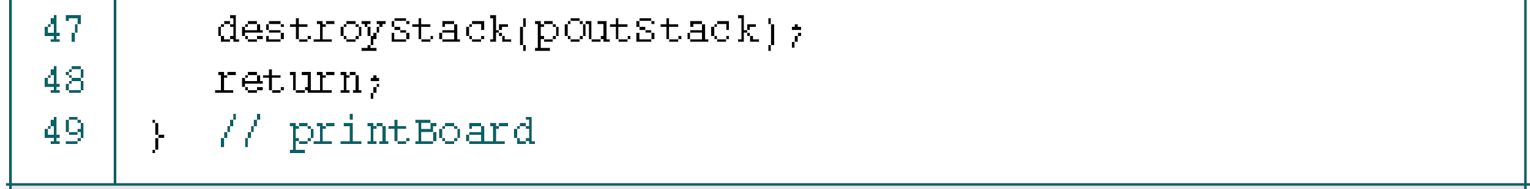
Aplicações de Pilhas (Stacks) Problema da 8 rainhas - Exemplo
A função printBoard() imprime o posicionamento das rainhas no tabuleiro.
Usam-se as posições armazenadas na segunda pilha de menor a maior linha.
P3-24.h ( Continuação... )
Extrai a posição
Imprime a posição
Imprime Q na coluna
apropriada
Destrói a pilha

Slide 43
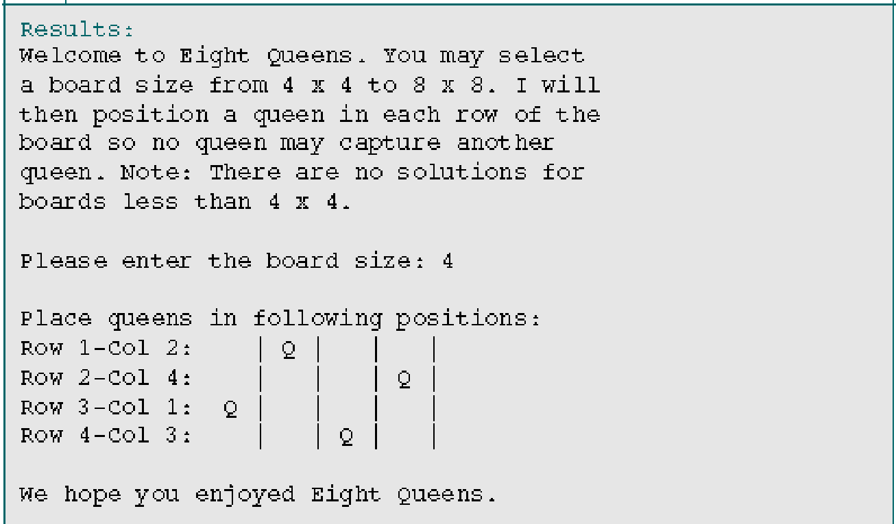
Aplicações de Pilhas (Stacks) Problema da 8 rainhas - Resultado
A figura ilustra a solução para o problema das 4 rainhas.

Slide 44
Referências
Gilberg, R.F. e Forouzan, B. A. Data Structures_A Pseudocode Approach with C. Capítulo 3. Stacks. Segunda Edição. Editora Cengage, Thomson Learning, 2005.
‹#›

